Slide 1


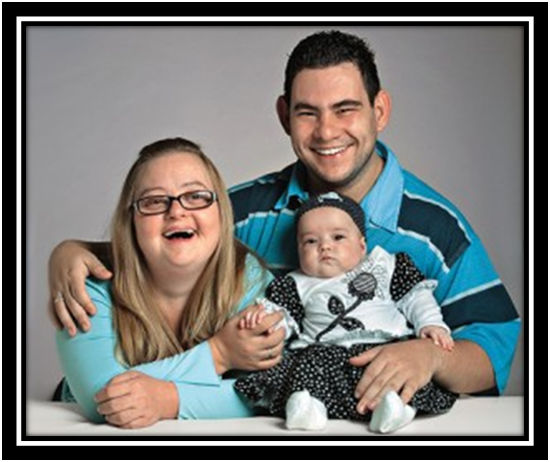
Sexualidad y Discapacidad Intelectual
Presentado por:
Lic. Sonia Munguia Vega

Slide 2
¿Qué es sexualidad?
De acuerdo con la Organización Mundial de la Salud (OMS) "la sexualidad es un aspecto central del ser humano, presente a lo largo de su vida. Abarca al sexo, las identidades y los papeles de género, el erotismo, el placer, la intimidad, la reproducción y la orientación sexual. Se vivencia y se expresa a través de pensamientos, fantasías, deseos, creencias, actitudes, valores, conductas, prácticas, papeles y relaciones interpersonales. La sexualidad puede incluir todas estas dimensiones, no obstante, no todas ellas se vivencian o se expresan siempre. La sexualidad está influida por la interacción de factores biológicos, psicológicos, sociales, económicos, políticos, culturales, éticos, legales, históricos, religiosos y espirituales" (OMS, 2006)

Slide 3
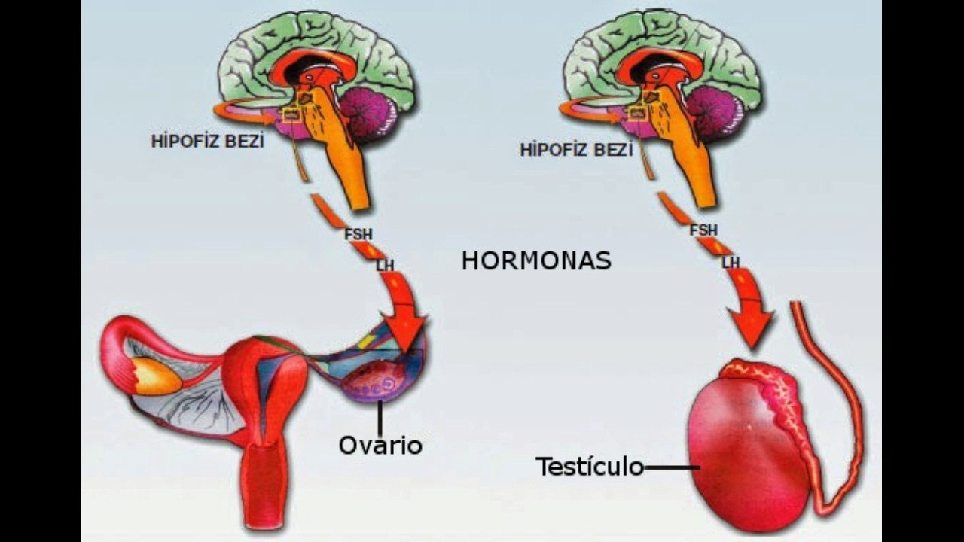
¿Qué es sexo?
El término se refiere a la carga genética que determina el sexo biológico
Este término alude a la práctica sexual.
Mujer Hombre

Slide 4

Sexo Sexualidad
¿La persona con discapacidad intelectual puede tener una vida sexual propia?
¿La sexualidad de las personas con discapacidad intelectual es igual a la de todos nosotros?
Debido a que los caracteres biológicos de la sexualidad están presentes se desarrollan en los individuos de la misma manera. El cómo se los vivencia ya responde a la singularidad de cada caso.

Slide 5
Características de la manifestación de la sexualidad en las PCD intelectual
Existen puntos de vista que aportan evidencia respecto de características especificas que asume la vivencia de la afectividad y sexualidad en las PCD
Tienden a ser más desinhibidos/as en la forma de iniciar y llevar a cabo la exploración del cuerpo.
Tienen más dificultades para integrar racionalmente la información que se les entrega.
Presentan rasgos más exacerbados y con dificultades para establecer límites respecto de los lugares y oportunidades en que cabe realizar estas indagaciones.

Slide 6
No son capaces de discriminar conductas riesgosas a trasgresoras de su intimidad o la de otros u otras.
Su capacidad de comunicar intereses, determinar expectativas y configurar identidades singulares respecto de sí y de los otros y otras, está fuertemente influida por el tipo y grado de discapacidad.
Experimentan con mucha ‘normalidad’ la aparición y maduración del interés sexual. Los códigos con los cuales enfrentan su experiencia erótica o amatoria ocurren más desde la naturalidad de los episodios, que desde categorías que las califiquen como buenas o malas conductas.

Slide 7
Mitos en torno a la sexualidad de las PCD intelectual
Son asexuadas.
Son como niños y sobre todo en el terreno sexual.
No resultan atractivas sexualmente para otras personas.
No se les debe despertar su interés sexual, porque son inocentes.
En general, las PCD no deben tener actividad sexual, ni formar pareja, ni casarse.
El coito es la conducta sexual más importante.
La actividad sexual es para tener hijos, las PCD no deben o pueden tenerlo.
Las PCD intelectual no tienen interés sexual y sobre todo las chicas con dicha discapacidad.
La intervención en educación sexual despierta su sexualidad dormida e inocente.

Slide 8
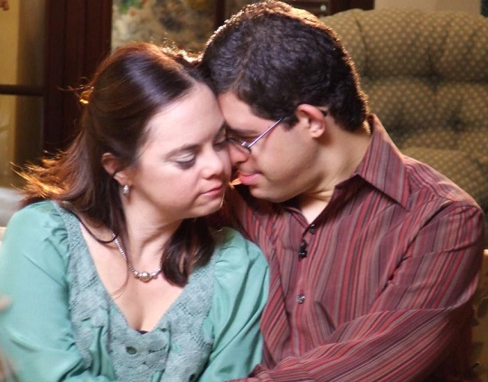
Implicaciones de la discapacidad intelectual que condiciona las posibilidades y formas de vivir la sexualidad:
1. Dificultades para acceder a contextos de interacción social normalizados
Vida limitada a la familia o al centro educativo
Familias sobreprotectoras
Ausencia de tiempos y espacios privados
Resistencia de la familia y sociedad a que formen pareja

Slide 9
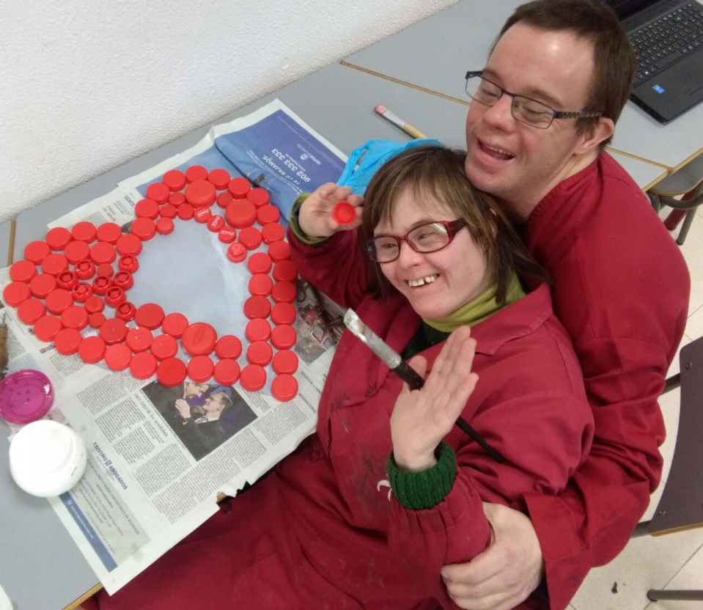
Implicaciones de la discapacidad intelectual que condiciona las posibilidades y formas de vivir la sexualidad:
2. Déficits cognitivos, emocionales y conductuales
Realizan aprendizajes más lentos y deficitarios
Limitaciones para decidir y juzgar
Dificultades en las habilidades interpersonales y sociales

Slide 10
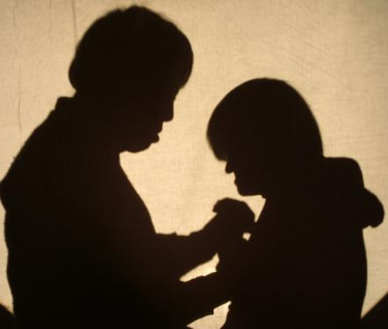
Implicaciones de la discapacidad intelectual que condiciona las posibilidades y formas de vivir la sexualidad:
Algunas características de personalidad
Dependencia de alguien más
Efectos de la medicación sobre sus emociones y sexualidad
Baja autoestima
Labilidad emocional

Slide 11
Grados de discapacidad intelectual y sexualidad
Discapacidad intelectual leve.- pueden aprender los contenidos básicos de la educación sexual y llegar a protegerse de las prácticas de riesgo.
Discapacidad intelectual Moderada.- tienen un proceso de representación de su propia sexualidad de manera rudimentaria; sin embargo, aunque la educación sexual es precaria, pueden aprender a respetar a los demás, masturbarse en privado, no abusar y no permitir ser abusado.
Discapacidad intelectual grave y muy grave.- no son capaces de comprender estas experiencias y regularla de acuerdo a las normas sociales así como una representación de su propio cuerpo o controlar sus relaciones con los otros.
Su sexualidad será la que los padres, educadores y la sociedad permita que tengan.

Slide 12
Informar y educar
Las personas con discapacidad intelectual, como cualquier otra persona tienen necesidades afectivas, sociales y sexuales que necesitan integrar lo más armónicamente posible para realizarse como hombre o como mujer.
Requieren ser acompañados/as por adultos competentes que les faciliten el proceso de descubrir y comprender su cuerpo sexuado y construir su identidad.
Necesitan conocer y ejercer sus posibilidades de relación, de placer, de comunicación con otras personas, semejantes o diversas, de una manera positiva y constructiva.
Sus posibilidades educativas y de desarrollo en este ámbito son variadas y van a depender en gran parte del grado de discapacidad e intensidad de apoyos que cada estudiante requiera de su entorno sociofamiliar, pero también, y de manera importante, de la capacidad que tenga la escuela para realizar con la familia un proceso de enseñanza conjunto y para ajustar su respuesta educativa a las necesidades educativas especiales de este colectivo.

Slide 13
GRACIAS
POR SU ATENCIÓN

Slide 14
Bibliografía
file:///C:/Users/Asus/Downloads/sexualidad%20y%20discapacidad%20intelectual.pdf
http://convivenciaescolar.mineduc.cl/wp-content/uploads/2019/04/Educacion-Sexual-de-ninos-ninas-y-jovenes-con-discapacidad-Intelectual.pdf
https://www.redalyc.org/pdf/356/35626140020.pdf

